Slide 1

Samuel van Hoogstraten'e atfedilen Baruch Spinoza portresi

Slide 2

Baruch Spinoza'nın gravürü

Slide 3

Spinoza'nın Latince "Etik" Eserinin Ana Hatları

Slide 4
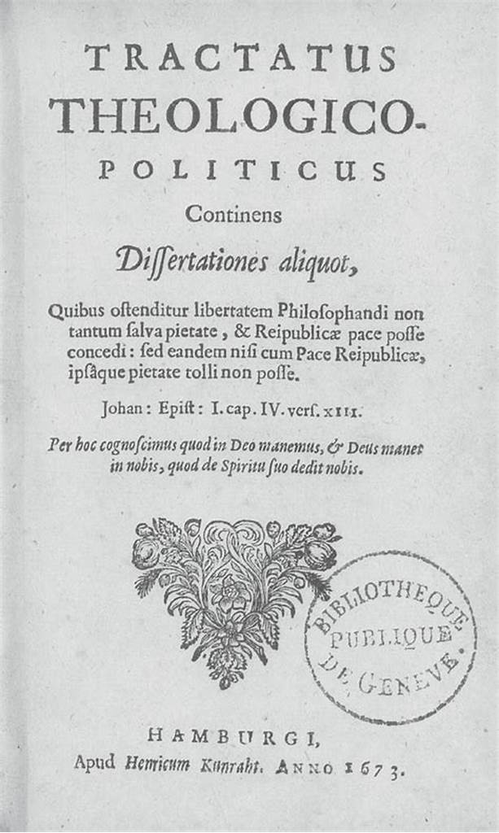
Spinoza, "Tractatus Theologico-Politicus", 1675

Slide 5

Satoshi Nakamoto heykeli Gergely, R., & Gilly, T. (2021). Graphisoft Park, Budapeşte, Macaristan

Slide 6


Spinoza'nın Amsterdam Yahudi cemaatinden dışlanmasını tasvir eden tablo
Baruch Spinoza tarafından kullanılan mühür

Slide 7



Nicolaus Copernicus
Galileo Galilei
Johannes Kepler

Slide 8

Gottfried Wilhelm Leibniz
Immanuel Kant
Arthur Schopenhauer
Friedrich Nietzsche

Slide 9

Denis Diderot
Voltaire
Jean-Jacques Rousseau

Slide 10

Voltaire

Slide 11

Galileo Galilei

Slide 12

Spinoza, "Etik"

Slide 13

Spinoza, "Tractatus Theologico-Politicus"

Slide 14

Gilles Deleuze

Slide 15

Spinoza, "Tractatus Theologico-Politicus"

Slide 16

"Etik", Bölüm I, "Tanrı Hakkında"

Slide 17

William Blake'in "Tanrı Evreni Yaratıyor" adlı tablosu

Slide 18

Lizbon depremi, 1755

Slide 19

Gottfried Wilhelm Leibniz

Slide 20

Jean-Jacques Rousseau

Slide 21


Nicolas Copernic
Charles Darwin

Slide 22

Kuzey Kutup Dairesi Haritası, 19. yüzyıl

Slide 23



Galileo Galilei
Isaac Newton
Albert Einstein

Slide 24

René Descartes

Slide 25

René Descartes, "Yöntem Üzerine Söylem"

Slide 26

Descartes heykeli

Slide 27

Düşünüyorum, öyleyse varım
Descartes

Slide 28

Spinoza'nın "Etik" adlı eserinin ilk bölümüne ek

Slide 29

Emmanuel Kant

Slide 30

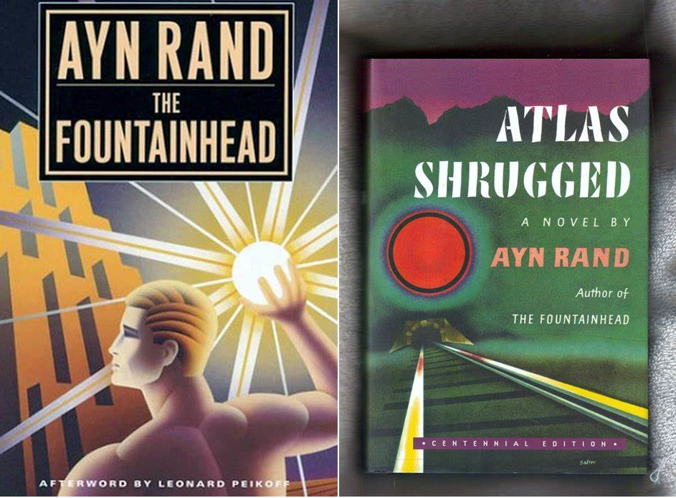
Ayn Rand
The Fountainhead
Atlas Silkindi

Slide 31

Spinoza, "Etik", Üçüncü Bölüm

Slide 32
Nicolaus Copernicus
Galileo Galilei
Johannes Kepler

Slide 33

Jean-Baptiste Lamarck

Slide 34

Georges Cuvier

Slide 35

F.A.Hayek, "Köleliğe Giden Yol"

Slide 36
Latince Spinoza Etiği'nin Ana Hatları

Slide 37
William Blake'in "Tanrı Evreni Yaratıyor" adlı tablosu

Slide 38

Gilles Deleuze

Slide 39

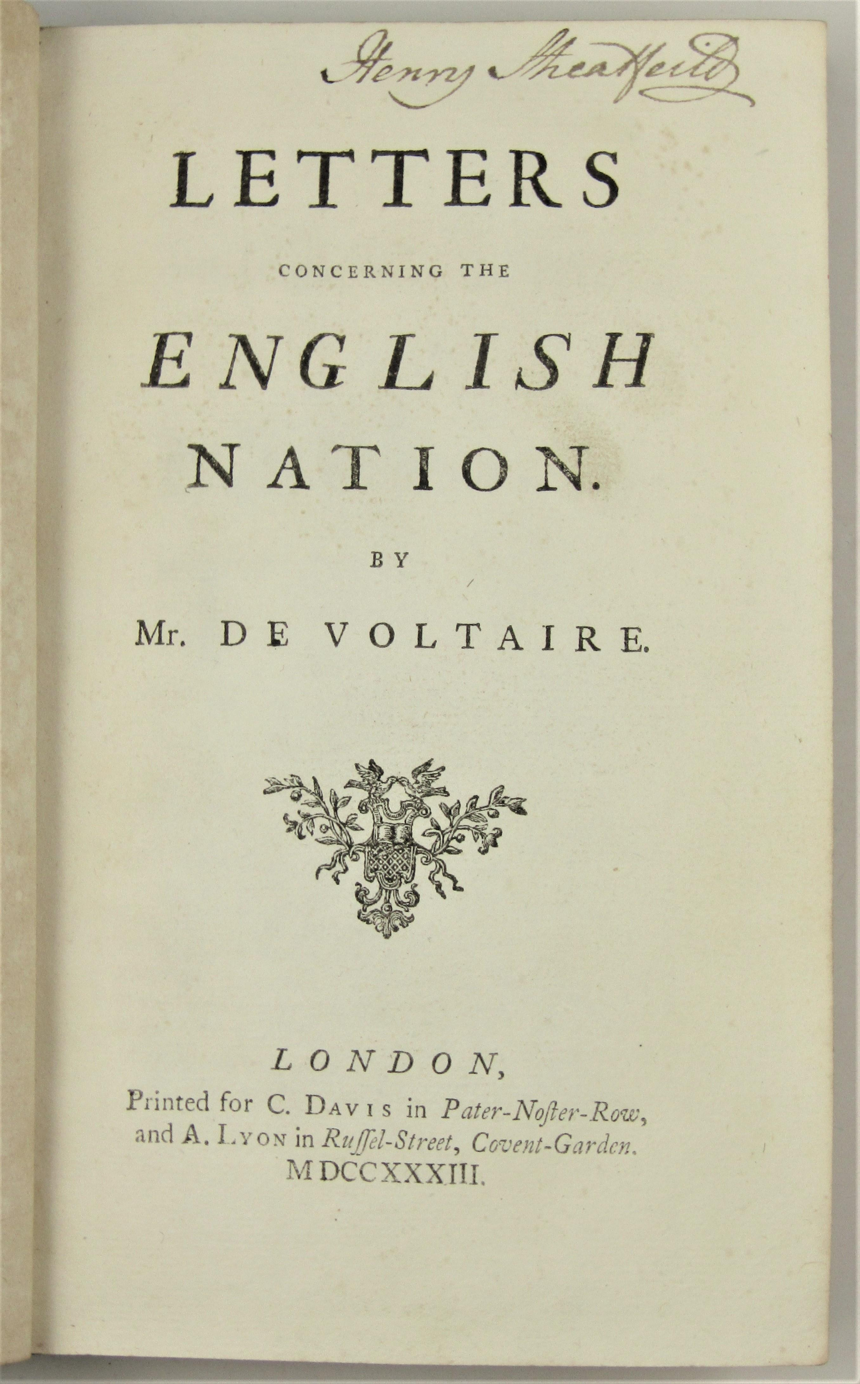
Voltaire, "İngiltere'den Mektuplar"

Slide 40

Anicet Charles Gabriel Lemonnier, "Madam Geoffrin'in Salonu", 18. yüzyıl

Slide 41

Spinoza'nın "Teolojik-Politik İnceleme "sine Önsöz

Slide 42

Sokrates'in Portresi

Slide 43

Sandro Botticelli'nin Aziz Augustine Freski, 1480

Slide 44

Spinoza, "Etik", Bölüm 3

Slide 45
Gilles Deleuze

Slide 46
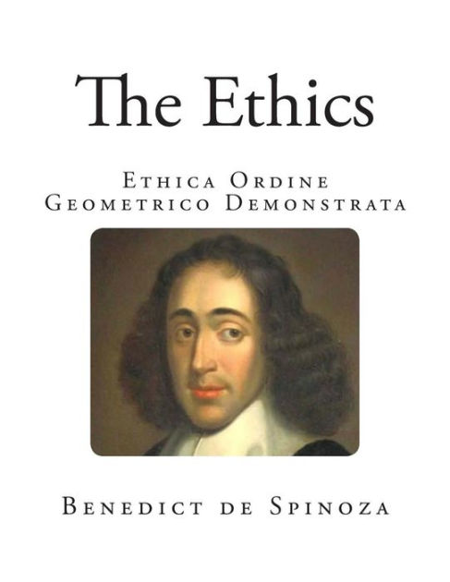
Spinoza, "Etik"

Slide 47

Spinoza'nın Teolojik-Politik İncelemesine Önsöz

Slide 48

Bitcoin büyümesi

Slide 49

Jüpiter Heykeli

Slide 50
Latince Spinoza Etiği'nin Ana Hatları

Slide 51


Friedrich Nietzsche
Cenevre'de bir Rousseau heykeli

Slide 52

Friedrich von Hayek

Slide 53

Frédéric Bastiat

Slide 54

Milton Friedman

Slide 55

"Kripto Anarşist Manifesto" ve "Bir Cypherpunk Manifestosu"

Slide 56

Bitcoin Genesis Bloğu

